Slide 1
第1章 电路的基本概念和定律
1.1 电路及电路模型
1.2 电路的基本物理量
1.3 电阻元件
1.4 电阻电路的等效化简
1.5 独立电源元件
1.6 基尔霍夫定律

Slide 2
第1章：电路的基本概念和定律
(Circuit Laws)
本章学习目标
正确理解电路及电路模型的概念;
掌握电路的基本物理量: 电流、电压和电功率;
掌握无源电阻网络的等效化简;
掌握独立电压源和独立电流源的特性及其等效变换;
掌握基尔霍夫定律的内容及应用
基尔霍夫电压定律
基尔霍夫电流定律

Slide 3
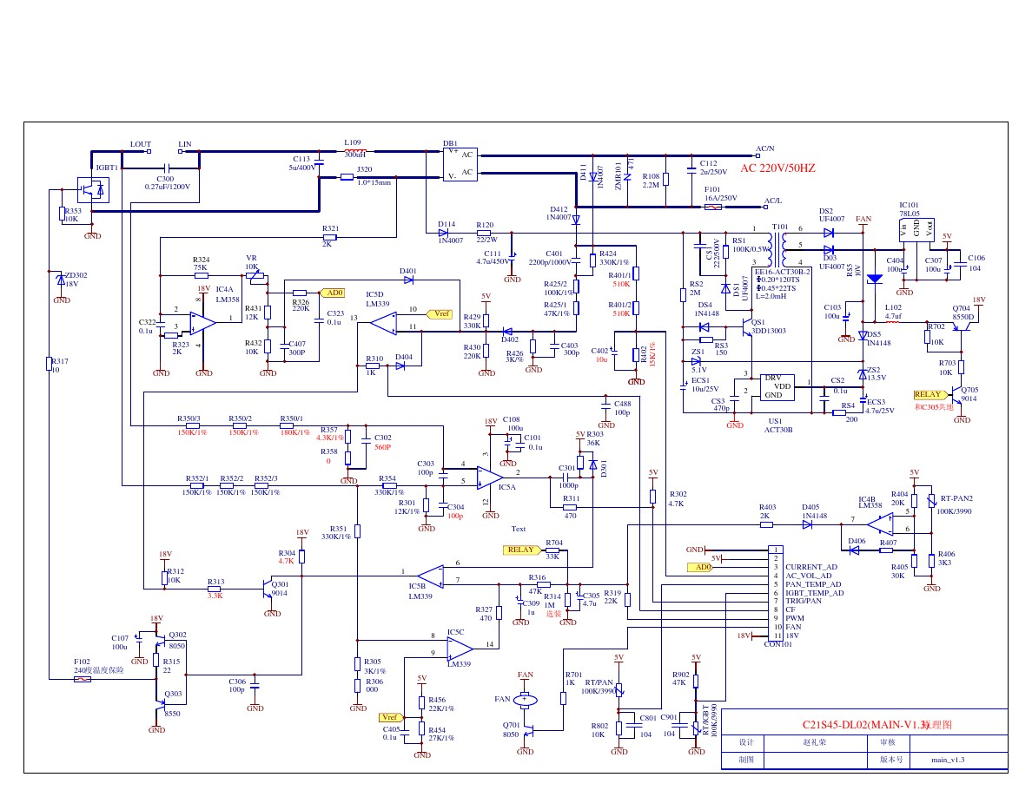
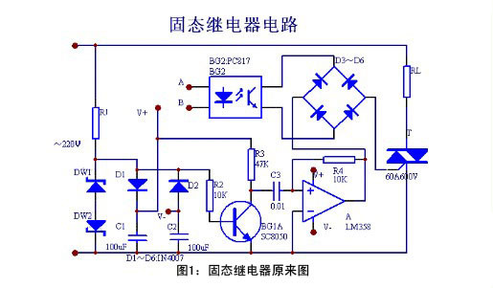

1.1 电路及电路模型
电路的应用
家用电器、电能传输、自动控制线路、卫星设备、邮电通信。
1.1.1 实际电路
定义: 由一些电气器件按一定的方式连接而成。
电阻、电容、电感
晶体管、变压器
……

Slide 4
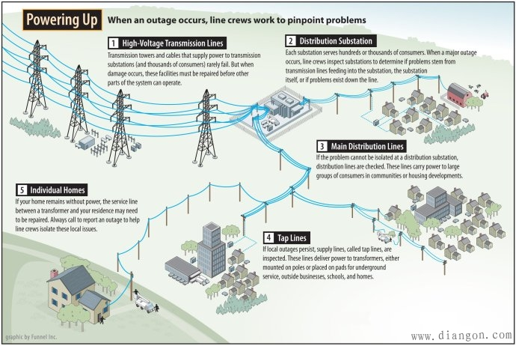
电路的作用:
电能传输、分配与转换：电力系统中的输电线路；
传送和处理信号：电话线路；
测量电路：万用表；
存储信息：计算机的存储电路；

Slide 5
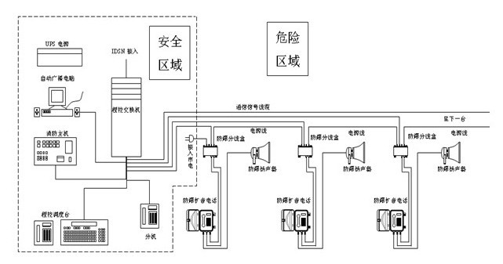
电路的作用:
电能传输、分配与转换：电力系统中的输电线路；
传送和处理信号：电话线路；
测量电路：万用表；
存储信息：计算机的存储电路；

Slide 6
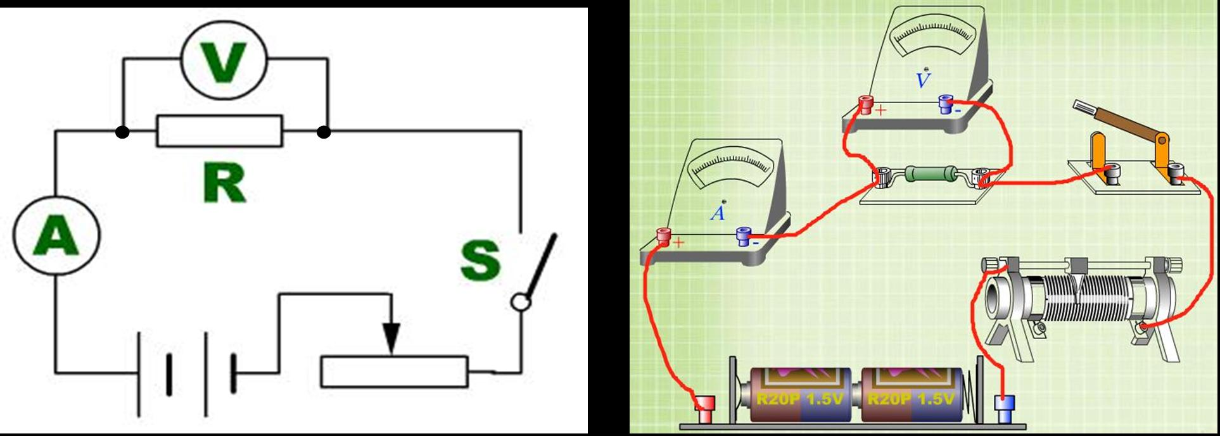
电路的作用:
电能传输、分配与转换：电力系统中的输电线路；
传送和处理信号：电话线路；
测量电路：万用表；
存储信息：计算机的存储电路；

Slide 7
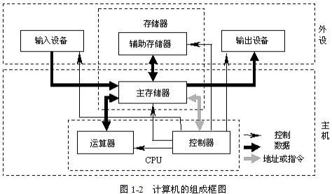
电路的作用:
电能传输、分配与转换：电力系统中的输电线路；
传送和处理信号：电话线路；
测量电路：万用表；
存储信息：计算机存储电路；

Slide 8
电路的组成:
电源： 提供电能量。如蓄电池、发电机、太阳能电池等——电压源、电流源
负载： 消耗能量而做功。如电灯、电动机、电磁铁、电磁炉等
实现能量转换：光、声、热、磁、机械能
中间环节： 传输、分配、控制电能的部分。如连接导线，开关等

Slide 9

1.1.2 电路模型
电路图
开关
灯泡
电池
导线
电路模型
反映实际电路部件的主要电磁
性质的理想电路元件及其组合。
理想电路元件
有某种确定的电磁性能的理想元件

Slide 10
几种基本的理想电路元件
电阻元件：表示消耗电能的元件
电感元件：表示产生磁场，储存磁场能量的元件
电容元件：表示产生电场，储存电场能量的元件
电源元件：将其它形式的能量转变成电能的元件
电路模型
简称：电路
用理想元件来近似的模拟实际电路中每个电气器件和设备，并根据这些器件的连接方式，用理想导线将这些电路元件连接起来。

Slide 11
注
： 具有相同的主要电磁性能的实际电路部件，在一定条件下可用同一模型表示；
同一实际电路部件在不同的应用条件下，其模型可以有不同的形式。

Slide 12
1.2 电路的基本物理量
电路中的主要物理量有电压、电流、电荷、磁链、能量、电功率等。
本节主要讨论的物理量：
电流、电压和电功率。

Slide 13
1.2.1 电流（Current）
定义：电荷在电场力作用下的定向移动形成电流。
电流大小：电流强度，简称电流，记为I或i。
定义：单位时间内通过导体横截面的电荷量，
直流：电流强度不随时间变化，恒定电流
电流方向：实际方向：正电荷移动的方向
参考方向：任意设定

Slide 14
q：电荷量，单位：库伦(C)
t： 时间，单位：秒(s)
1kA = 10³A
1mA = 10⁻³A
1µ A = 10⁻⁶A
单 位
A（安培）、kA、mA、µA
实际方向
通常规定：正电荷运动的方向。
参考方向
任意选定一个方向为电流的参考方向。
电流(代数量)
大小
i 参考方向
方向
A
B

Slide 15
电流的参考方向与实际方向的关系：
i 参考方向
i 参考方向
A
B
A
B
实际方向
实际方向
i > 0
i < 0
电流参考方向的两种表示：
用箭头表示：箭头的指向为电流的参考方向。
用双下标表示：
i_{AB} , 电流的参考方向由A指向B
i_{BA} , 电流的参考方向由B指向A
iAB = - iBA

Slide 16
1.2.2、电压(Voltage)
（1）电压（u、U）：电场力移动单位正电荷从a点移到b点所做的功。
单位：V（伏特）、 KV（千伏） 、mV （毫伏）、uV （微伏）
1kV=10³V 、 1V= 10³ mV= 10⁶ uV
方向：实际方向：从高电位指向低电位，即电压降低的方向。
正电荷在电场中受电场力作用移动的方向。
参考方向（极性）：任意选定
W：功，单位：瓦(W)
q： 电荷量，单位：库伦(C)

Slide 17
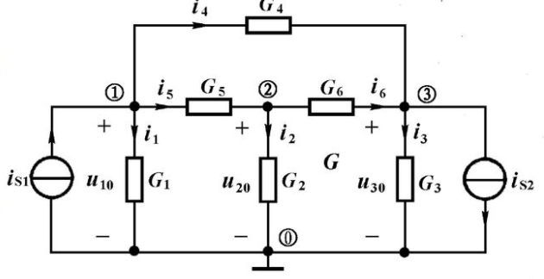
（2）电位：取电路中任一点为参考点，则由a点到参考点的电压称为a点的电位，用Ua表示。
电路中任意两点间电压值是绝对的，电位值与参考点的选择有关。
（3）电压与电位的关系：
电路中任意两点间的电压等于这两点间的电位差，即 ： u_{ab} = U_{a} - U_{b}

Slide 18
结论
一般选择接地点作为参考点，参考点的电位为零。
电路中电位参考点可任意选择；
参考点一经选定，电路中各点的电位值就是唯一的；
当选择不同的电位参考点时，电路中各点电位值将改变，但任意两点间电压保持不变。

Slide 19
电压的参考方向 (Voltage Reference Direction)
问题
复杂电路或交变电路中，两点间电压的实际方向往往不易判别，给实际电路问题的分析计算带来困难。
电压(降)的参考方向
假设的电压降低方向
参考方向
U
参考方向
U
+
–
+
–
+
实际方向
实际方向
+
U
> 0
U
< 0

Slide 20
关联参考方向
电路分析过程中，既要对电流规定参考方向，也要对电压规定参考方向。
关联参考方向： u，i 采用相同的参考方向。
非关联参考方向： u，i 采用不相同的参考方向。
i
i
+
U
-
-
+
U
关联参考方向
非关联参考方向

Slide 21
例
i
电压、电流参考方向如图中所示，问：
对A、B两部分电路，电压和电流的参考
方向是否关联？
＋
A
A
B
U
B
－
答： A: 电压、电流参考方向非关联；
B: 电压、电流参考方向关联。
注
（1） 分析电路前必须选定电压和电流的参考方向。
（2）参考方向一经选定，必须在图中相应位置标注
(包括方向和符号），在计算过程中不得任意改变。
（3）参考方向不同时，其表达式相差一个负号，
但实际方向不变。

Slide 22
1.2.3 电功率(Power)
（1） 电功率
单位时间内电场力所做的功。
电场力推动正电荷在电路中运动时，电场力做功，电路吸收能量。
MW、kW、mW
1MW=10⁶W
1kW=10³W
1mW=10⁻³W
功率的单位：W (瓦) (Watt，瓦特)

Slide 23
（2） 电路吸收电功率的计算
+
u, i 取关联参考方向
u
p = u i
i
-
u, i 取非关联参考方向
-
p = - u i
u
i
p > 0 吸收正功率 (实际吸收功率)
+
p < 0 吸收负功率 (实际发出功率)

Slide 24
综合上述两种情况，将元件吸收功率统一表示为
p =±u i
当电流电压为关联参考方向时，p 取“+”号；
电流电压为非关联参考方向时，p 取“-”号。
若p＞0,表示元件吸收功率；
若p＜0，表示元件发出功率。

Slide 25
当功率p的单位是瓦时，能量的单位是焦耳（J），它等于功率是1W的用电设备在1s的时间内消耗的电能。
功率的单位：W (瓦) (Watt，瓦特)
能量的单位： J (焦) (Joule，焦耳)
工程上或生活中还常用千瓦小时（kWh）作为电能的单位，1 kWh又称为1度电，它与焦耳的关系是
1kWh = 10³W×3600s = 3.6×10⁶J

Slide 26
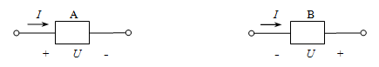
例1-1 如图1.5所示电路中，已知：
元件A的U= -5V，I=2A； 元件B的U=3V，I= -5A，
求元件A、B吸收的功率各为多少？
解：元件A
P_{A}<0，元件A吸收的功率为-10W，实际为发出功率10W。
元件B
P_{B} >0，表明元件B为吸收功率15W。

Slide 27
1.3 电阻元件 (Resistor)
1.3.1 线性电阻
对电流呈现阻碍作用的耗能元件
由欧姆定律可知：对于线性电阻元件，施加于电阻上的电压与流过它的电流成正比，在电压与电流关联参考方向下：
伏安特性为一条过原点的直线，直线的斜率即为电阻的阻值。
u
线性电阻
u = Ri
i
u～i 关系

Slide 28
电阻的倒数叫电导，用符号G表示，即
电阻的单位是欧姆（Ω），
电导的单位是西门子（S）。
用电导来表示电压和电流之间的关系时，
欧姆定律形式写为:

Slide 29
u、i非关联参考方向
R
i
-
+
u
则欧姆定律写为
u = –R i i = –G u
公式和参考方向必须配套使用！
任一时刻的电压（或电流）由同一时刻的电流（或电压）所决定，而与该时刻以前的电流（或电压）无关。
即：线性电阻是无记忆元件。

Slide 30
1.3.2. 电阻元件吸收的功率
消耗的功率：
R
i
p = u i = i²R =u² / R
-
+
u
p = –u i= –(–R i) i= i² R
= –u(–u/ R) = u²/ R
R
i
-
+
u
电阻元件在任何时刻总是吸收功率的。

Slide 31
电阻的开路与短路
u
+
i
短路
u
i
R
–
开路
u
i

Slide 32
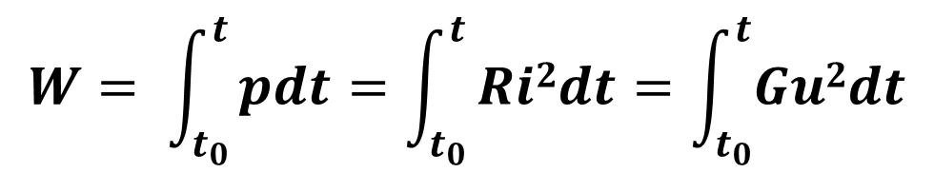

电阻吸收的电能
由 t₀ 到 t 时间内电阻元件上吸收的电能：
$$W= \int_{t_{0}}^{t}{pdt=\int_{t_{0}}^{t}{Ri2dt=\int_{t_{0}}^{t}{Gu2dt}}}$$
当电阻上的电流为直流时，i =I，不随时间变化，则电能：
$$W=p\left(t−t0\right)$$
$$=UIT$$
$$=RI2T$$
$$=GU2T$$

Slide 33
例1-2 额定功率是40W，额定电压为220V的灯泡，其额定电流和电阻值是多少？
解: 由
，得

Slide 34
1.4 电阻电路的等效化简
二端（单口）网络
任何一个复杂的电路, 向外引出两个端钮，且从一个端子流入的电流等于从另一端子流出的电流，则称这一电路为二端网络 (或单端口网络)。
+
U
-
i
两电路等效的概念
两个二端电路，端口具有相同的电压、电流关系,则称它们是等效网络（等效电路）。
等效网络的内部结构可能不同，但它们对于外部电路而言，影响是相同的。

Slide 35
无源单口网络
对于一个内部不含有电源的电阻性二端网络，称为无源单口网络
i
+
u
-
无源单口网络
无源
无源单口网络可以用一个电阻元件与之等效。
这个电阻元件的阻值叫做该网络的等效电阻或输入电阻。
它等于该网络在关联参考方向下端口电压与端口电流的比值。

Slide 36
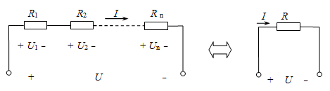
1.4.1 电阻的串联
(1) 各电阻顺序连接，流过同一电流 I ；
(2) 总电压等于各串联电阻的电压之和。
U = U₁ +U₂ +……U_{n}
= R₁I +R₂I +……R_{n}I
=（R₁ +R₂ +……R_{n}）I
= RI
R = U/I
= R₁ +R₂ +……R_{n}
结论：
串联电阻的总等效电阻等于各分电阻之和。

Slide 37
串联电阻的分压
说明电压与电阻成正比，因此串连电阻电路可作分压电路

Slide 38
串联电阻的分压
例
两个电阻的分压：
i
º
+
注意
方向 !
+
u₁
R₁
-
u
-
u₂
R₂
_
+
º

Slide 39
功率
P₁=R₁I²， P₂=R₂I²，…， P_{n}=R_{n}I²
P₁: P₂ : … : P_{n}= R₁ : R₂ : … :R_{n}
总功率 P = RI² = (R₁+ R₂+ …+R_{n} ) I²
= R₁I²+R₂I²+ …+R_{n}I²
= P₁+ P₂+…+ P_{n}
表明
（1） 电阻串连时，各电阻消耗的功率与电阻大小成正比
（2） 等效电阻消耗的功率等于各串连电阻消耗功率的总和

Slide 40
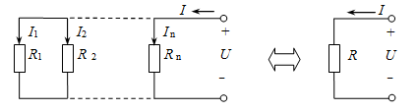
1.4.2 电阻的并联
(1) 各电阻电压相同，为U；
(2) 总电流等于各并联电阻的电流之和。
I=I₁ +I₂ +……I_{n}

Slide 41
应用欧姆定律：
结论：
等效电导等于并联的各电导之和

Slide 42
电流分配与电导成正比
并联电阻的电流分配
对于两电阻并联，有：
i
º
i₂
i₁
R₁
R₂
º
注意方向 !

Slide 43
功率
P₁=G₁U²， P₂=G₂U²，…， P_{n}=G_{n}U²
P₁: P₂ … : P_{n}= G₁ : G₂ … :G_{n}
总功率： P = GU² = (G₁+ G₂+ …+G_{n} ) U²
= G₁U²+G₂U²+ …+G_{n}U²
= P₁+ P₂+…+ P_{n}
表明
（1） 电阻并连时，各电阻消耗的功率与电阻大小成反比
（2） 等效电阻消耗的功率等于各并连电阻消耗功率的总和

Slide 44
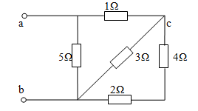
例1-3 图1.10所示电路中，求ab端口的等效电阻。
解： 为便于判断串并联关系，在图中标出一结点c，先求出cb两点间的等效电阻

Slide 45
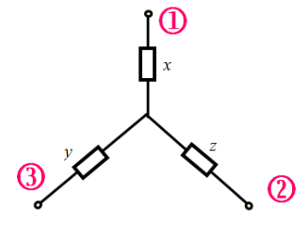
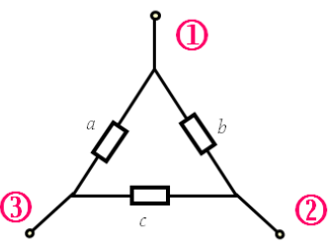
1.4.3 电阻星形联结和三角形联结的等效变换
(a) Y形联结
(b) △形联结
证明：
(1)+(2)+(3)可得：

Slide 46
(a) Y形联结
(b) △形联结
证明：
△→Y 等效变换：

Slide 47
证明：
△→Y 等效变换：
(a) Y形联结
(b) △形联结
Y→△ 等效变换：

Slide 48
(a) Y形联结
(b) △形联结
△→Y 等效变换：
Y→△ 等效变换：

Slide 49
电阻Y形联结和△形联结的等效变换
R₁
R₃₁
R₁₂
R₃
R₂
R₂₃
(a) Y形联结
(b) △形联结

Slide 50
电阻Y形联结和△形联结的等效变换
R₁
R₃₁
R₁₂
R₃
R₂
R₂₃
(a) Y形联结
(b) △形联结

Slide 51
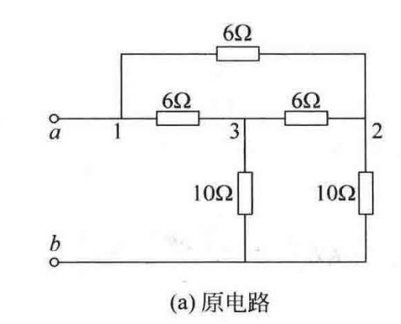
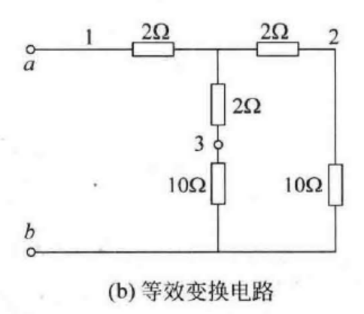

Slide 52
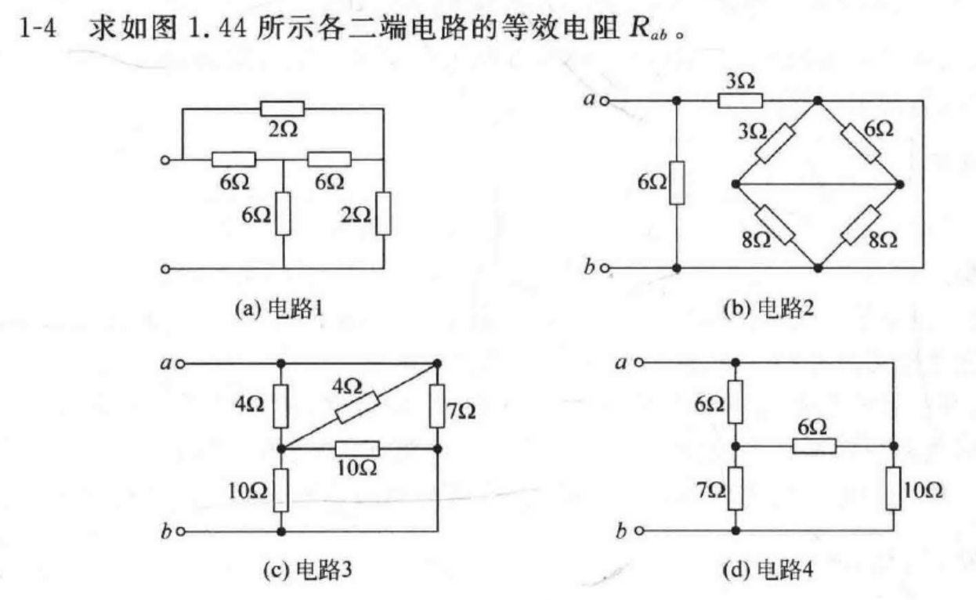

Slide 53
1.5 独立电源元件 (Independent Source)
电源：将其他形式的能量转换为电能的装置和设备。
独立电源：其外部特性由电源本身的参数决定，而不受电源之外的其他参数控制。
直流电源：干电池、蓄电池、直流发电机、直流稳压电源、直流稳流电源等。
交流电源：交流发电机、交流稳压电源、信号发生器等。
电压源：端电压不随外部电路变化；
电流源：电流不随外部电路变化；

Slide 54
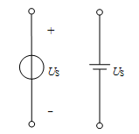
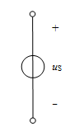
1.5 独立电源元件 (Independent Source)
1.5.1 理想电压源 和 理想电流源
1、理想电压源
端电压为：恒定值U_{S}(直流)或按照某种给定的规律变化u_{s}(t) (交流)，其值与流过它的电流 i 无关。
电路符号
(注意方向)
（a）直流电压源 （b）一般电压源

Slide 55
伏安特性
理想电压源的电压、电流关系
（1）电源两端电压由电源本身决定，与外电路无关；与流经它的电流方向、大小无关。
u
（2）通过电压源的电流由电源及外电路共同决定，根据其电流方向的不同，电压源可能吸收或发出功率
i
例
i
+
R
-
电压源不能短路！
外电路

Slide 56
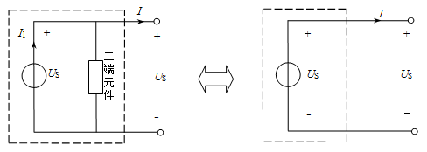
由理想电压源的特点可知，其两端电压U_{S}为定值，不随端口电流I改变，所以，电压源与任何二端元件并联，都可以等效为电压源。
注意：等效只对虚框外的电路而言，虚框内的电路是不等效的

Slide 57
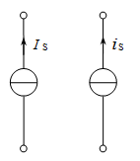
2、理想电流源
定义
其输出电流为一定值I_{S}或一定的时间函数i_{s}(t) ，与它的两端电压u无关。
电路符号
(注意方向)

Slide 58
伏安特性
理想电流源的电压、电流关系
u
(1) 电流源的输出电流由电源本身决定，与外电路无关;
i
电流源两端的电压由电源及外电路共同决定，根据其电压极性的不同，电流源可能吸收或发出功率。

Slide 59
例
+
R
u
外电路
-
电流源不能开路！
实际电流源的产生
可由稳流电子设备产生，如晶体管的集电极电流与负载无关；光电池在一定光线照射下光电池被激发产生一定值的电流等。

Slide 60
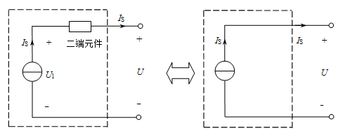
由理想电流源的特点可知，其输出电流I_{S}为定值，不随端电压U而改变，所以，电流源与任何二端元件串联，都可以等效为电流源。
注意：等效只对虚框外的电路而言，虚框内的电路是不等效的

Slide 61
例1-5 求各元件吸收或发出的电功率。
解：电流源提供的电流为2A，与外部电路无关，因此流过电阻和电压源的电流均为2A。
电阻上吸收的功率为：
电压源吸收的功率（关联参考方向）为：
设电流源上电压极性如图所示，其端电压为：
电流源吸收的功率（非关联参考方向）为：
由于P₃<0，因此电流源实际为发出功率32W。

Slide 62
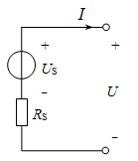
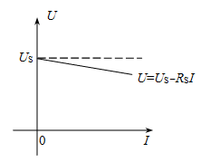
1.5.2 实际电源模型及其等效变换
1、实际电压源模型
实际电压源在对外部电路提供功率的同时，也会有功率损耗，即存在内阻。
伏安特性
时，实际电压源接近于理想电压源
考虑内阻
实际电压源也不允许短路。因其内阻小，若短路，电流很大，可能烧毁电源。

Slide 63
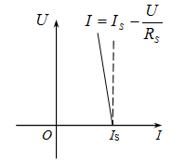
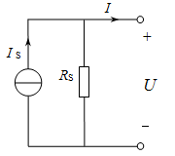
2、实际电流源模型
伏安特性
考虑内阻
时，实际电流源接近于理想电流源。
实际电流源也不允许开路。因其内阻大，若开路，电压很高，可能烧毁电源。

Slide 64
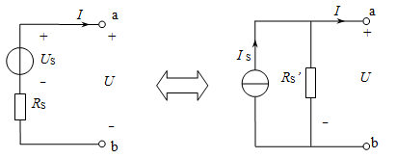
3、两种电源模型的等效变换
所谓的等效是指对外电路而言，电源内部是不等效的。
实际电压源
实际电流源
端口特性
U=U_{S} – R_{S}I
I =I_{S} – U/R_{S}’
I = U_{S}/R_{S} – U/R_{S}
I_{S}=U_{S} /R_{S}
R_{S}=R_{S}’
比较可得等效的条件（注意各方向）

Slide 65
1）由电压源变换为电流源：
i
+
i
u_{S}
+
_
i_{S}
+
u
R_{S}’
u
R_{S}
_
_
2）由电流源变换为电压源：
i
i
+
i_{S}
+
u_{S}
+
_
R_{S}’
u
u
_
R_{S}
_

Slide 66
实际两种电源模型的等效变换时应注意以下几点：
(1)两种模型仅对外电路而言是互为等效的，即变换后不会改变外电路中任一处电流和电压。
但对于电源内部来说，在电路结构发生变化的条件下，讨论其电流电压的等效问题，显然是没有意义的。
(2)正确选用电压源的极性和电流源的方向，以保证变换前后端口具有相同的伏安关系。

Slide 68
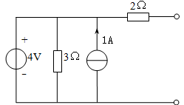
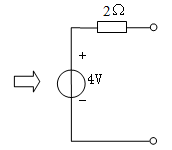
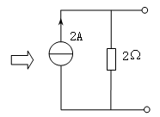
例1-6 求图1.22（a）所示电路的等效电流源模型。
（包括电流源）
理想电压源与任何二端元件并联，都可以直接等效为理想电压源。

Slide 69
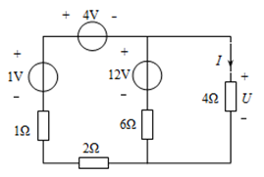
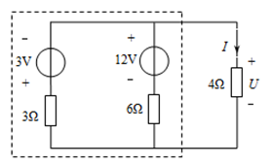
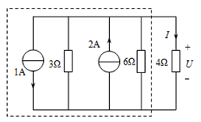
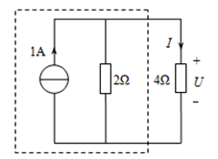
例1-7 用等效化简法求图1.23（a）所示电路中的电压U和电流I。

Slide 70
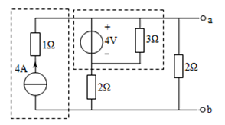
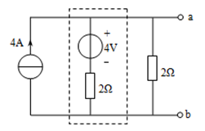
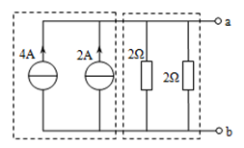
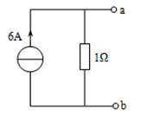
例1-8 将图1.24（a）所示电路化为最简形式。
解：
理想电流源与任何二端元件串联，都可以直接等效为理想电流源。
理想电压源与任何二端元件并联，都可以直接等效为理想电压源。

Slide 71
1.6 基尔霍夫定律
它反映了电路中所有支路电压和电流所遵循的基本规律，是分析集总参数电路的基本定律。基尔霍夫定律与元件特性构成了电路分析的基础。
一、几个名词（支路、结点、回路）
二、基尔霍夫电流定律（KCL）
三、基尔霍夫电压定律（KVL）

Slide 72
一、电路名词
电路中没有分支的一段电路
1.支路（b）
电路中通过同一电流的一个分支
2.节点（n）
三条或三条以上支路的连接点称为节点。
i₁
i₃
a
+
+
u_{S1}
u_{S2}
支路数：b=3
_
_
R₃
i₂
R₁
节点数：n=2
R₂
b

Slide 73
3.回路（l）
电路中任一闭合路径。( l )
+
+
3
u_{S1}
u_{S2}
_
_
l=3
1
2
R₃
R₁
R₂
除了构成回路本身的支路以外，在回路内部不再含有任何支路，这样的回路叫做网孔。
4.网孔
网孔是回路，但回路不一定是网孔

Slide 74
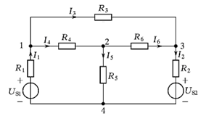
1.支路
2.节点
3.回路
4.网孔

Slide 75
二、基尔霍夫电流定律 Kirchhoff’s Current Law （KCL）
KCL：在任一时刻，对于电路中任一节点，
流入该节点电流之和等于流出该节点
的电流之和。
流入节点的电流为（+）
流出节点的电流为（-）
流进的电流等于流出的电流

Slide 76
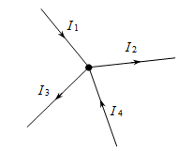
流进的电流等于流出的电流
例
也可写成
流入为“+”
流出为“-”

Slide 77
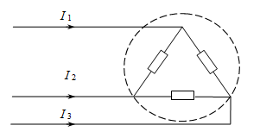
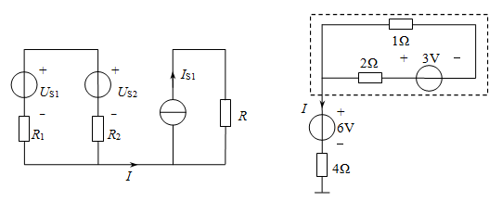
广义节点
KCL可推广应用于电路中包围多个结点的任一闭合封闭面
KCL还可用于判断两部分电路之间的电流关系
电流必须有闭合回路
（a）I=0 （b）I=0

Slide 78
例1-9 图1.29所示电路中，列出各结点的KCL方程。
解：
结点1为
结点2为
结点3为
结点4为

Slide 79
三、基尔霍夫电压定律 Kirchhoff’s Voltage Law （KVL）
KVL：在任一时刻，沿电路中任一闭合回路
绕行一周，所有电压降的代数和为零。

Slide 80
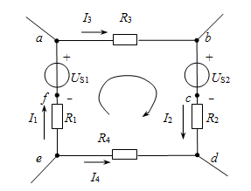
例
由KVL，可列出
其中
因此可得:
上式还可写成:
表明：电路中任意两点a、b之间的电压，等于从a点沿着任一路径到b点途中所有元件电压降代数和。

Slide 81
KVL也适用于电路中任一开口电路，但要将开口处电压列入方程
I
+
U_{S}
+
_
U
或：
R_{S}
_

Slide 82
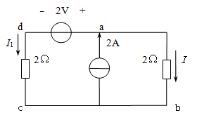
例1-10 图1.32所示电路中，求电流I。
解：
设左侧支路的电流为I₁，参考方向如图所示，对结点a列KCL方程，得
对回路abcda列KVL方程，得
解以上两方程组，得
A

Slide 83
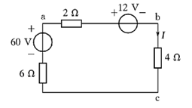
例1-11 电路如图1.33所示，求电流I。
解：
回路abca的KVL方程如下：
解得：

Slide 84
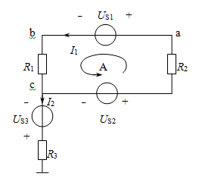
例1-12 电路如图1.34所示，已知R₁=2Ω，R₂=3Ω，U_{S1}=4V，U_{S2}=6V，U_{S3}=5V，求：U_{ac}及a点的电位U_{a}。
解：
根据KVL列回路A的方程
注意：I₂ = 0
求a点的电位U_{a}

Slide 85
本章小结
1 .电路及电路模型
理想电路元件是从实际电路元件中抽象出来的理想化模型。
由理想电路元件构成的电路称为电路模型。
2. 电路的基本物理量
电流：
电压：
电功率
3. 电阻及无源电阻网络的等效化简
u= Ri (u , i为关联参考方向)
u=-Ri (u , i 为非关联参考方向)

Slide 86
本章小结
4. 独立电源
理想电压源输出的电压是一恒定值或为一固定的时间函数，与流过它的电流大小、方向无关，在复杂电路的分析中，电压源可对外提供能量，也可从外电路吸收能量。
理想电流源输出的电流是一恒定值或为一固定的时间函数，与加在它两端的电压大小、极性无关，与电压源一样，电流源既可对外提供能量，也可从外电路吸收能量。
实际电压源模型可等的为一个电压源Us与内阻Rs的串联，其端口伏安关系式为：U = Us – RsI ；
实际电流源模型可等效为一个电流源Is与内阻Rs的并联，其端口伏安关系式为：I = Is – U /Rs ；
在端口伏安关系保持不变的前提下，两种模型之间可进行等效变换。

Slide 87
本章小结
5. 基尔霍夫定律
基尔霍夫电流定律:任一瞬间，流入任一节点的电流代数和恒为零。
基尔霍夫电流定律可推广应用于任一闭合封闭面。
基尔霍夫电压定律:任一瞬间，沿任一闭合回路绕行一周，所有电压降代数和恒为零。
基尔霍夫电压定律可推广应用于任一开口电路。

Slide 88
习题

Slide 89
习题

Slide 90
习题

Slide 91
习题

Slide 92
习题

Slide 93
习题

Slide 94
习题

Slide 95
习题

Slide 96
习题

Slide 97
习题

Slide 98
习题

